Slide 1
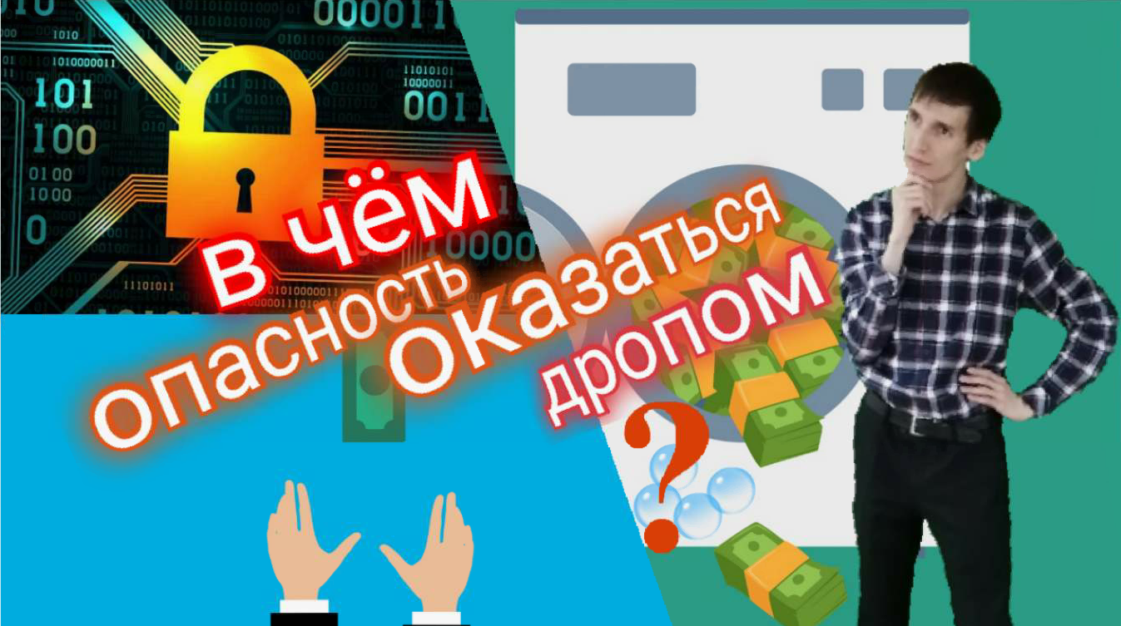

Slide 2

Дети и молодежь
Использование мошенниками подростков и детей
для хищения денег у родителей
Многие школьники используют банковские карты, привязанные к счету родителей или оформленные на себя (если у них уже есть паспорт). Иногда через детей мошенники пытаются добраться не только до денег, но и до документов взрослых.

Slide 3
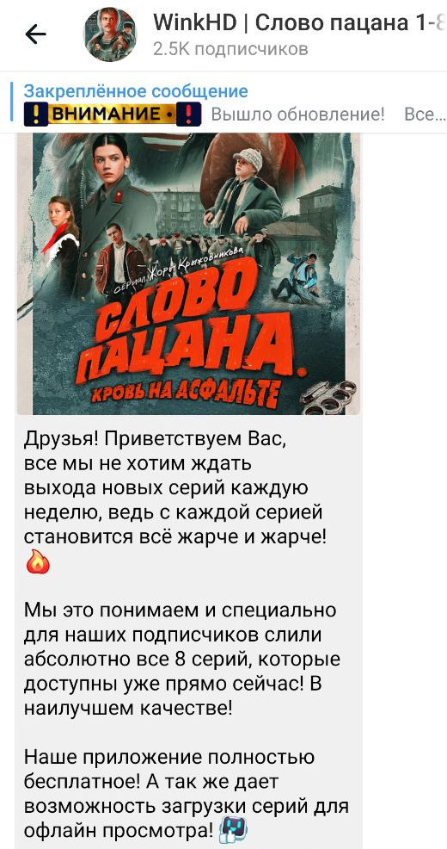
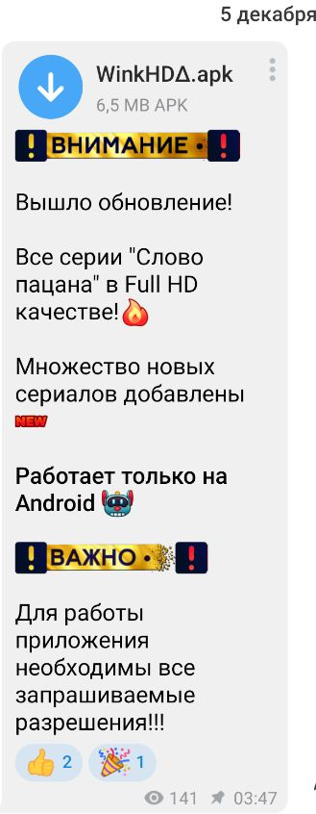
НОВЫЙ ВИРУС
НОВАЯ ПРИМАНКА

Slide 4


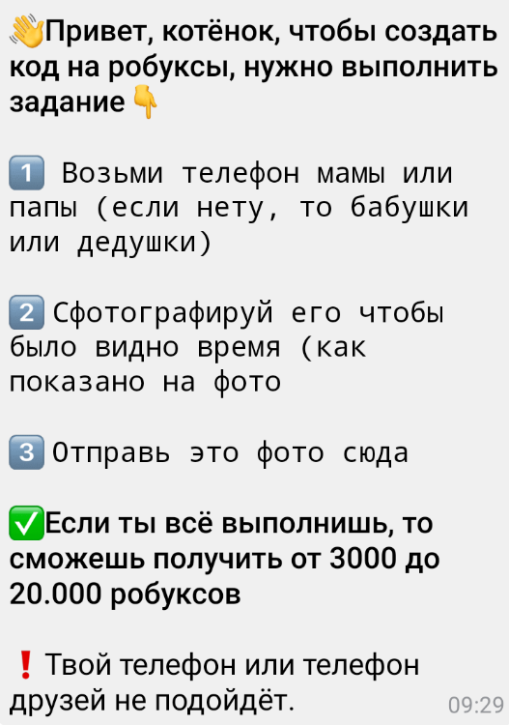
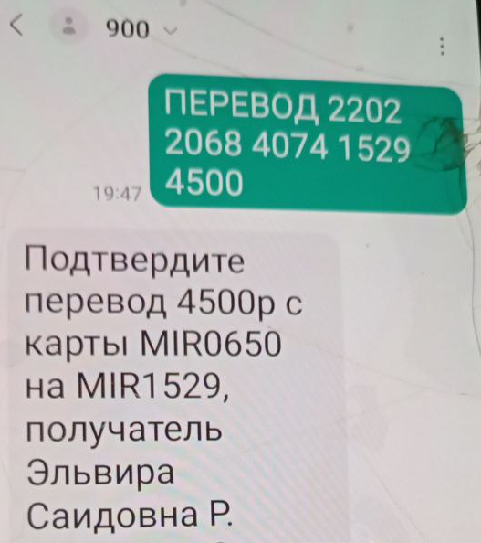
Мошенник: «Для получения бесплатного оружия нужны номера из смс которые придут на телефон»
СЫН: «МАМ ДАЙ СВОЙ ТЕЛЕФОН НА 5 МИНУТ, Я ЭЛЕКТРОННЫЙ ДНЕВНИК ПОСМОТРЮ»
БАНК: Ваш код ****
для перевода 10 000 рублей

Slide 5
Типовая схема вовлечения молодежи в криминальный бизнес в качестве дропов
Дропы – это подставные лица, которые задействованы в нелегальных (незаконных) схемах по выводу средств с банковских карт. На них оформляются банковские карты, через которые телефонные мошенники переводят, а потом обналичивают украденные у граждан средства.
Участие в преступлении:
Вариант 1- оформление банковской карты (сим-карты) на свой паспорт и передача карты или ее реквизитов преступникам за вознаграждение.
Вариант 2- получение денежных средств на свои карты/счета, а затем обналичивание или перевод денег преступникам за вычетом своего %
Отклик учащегося/студента на объявление
Размещение объявления о заработке / предложение «работы»
Ознакомление учащегося/студента с условиями «работы» дропа
(% вознаграждения, инструкции как действовать)
Молодым людям могут предложить вознаграждение за такие функции дропа, как:
-Обналичивание крупных денежных сумм с последующей транспортировкой в другой регион
-Обналичивание или аккумулирование на своем счете крупных сумм с последующей покупкой криптовалюты или валюты
-Перевод рублей в криптовалюту с «чистого пластика», т.е. перевод похищенных денег через карту дропа, которая ранее не засветилась в сомнительных операциях
Размещение объявлений:
Telegram каналы
Социальные сети Форумы, интернет-площадки
Личный контакт

Slide 6
Обратная сторона «быстрого заработка»
Становятся преступниками
курьеры, которые забирают деньги у пожилых людей, чтобы передать мошенникам
Курьеры, осуществляющие доставку наркотиков и т.п.
лица, которые совершают хищение денег или иного имущества
лица, продающие свои банковские карты / сим-карты, или получающие на свои счета денежные средства от неизвестных лиц

Slide 7
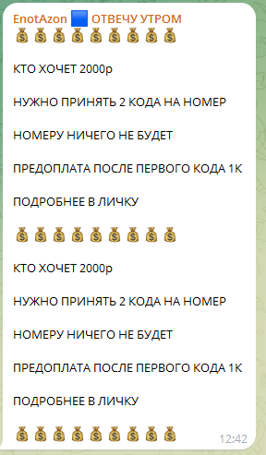
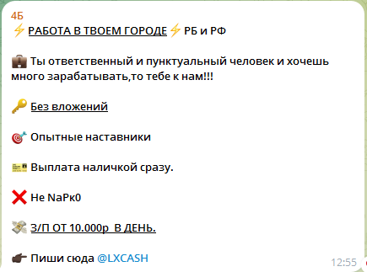
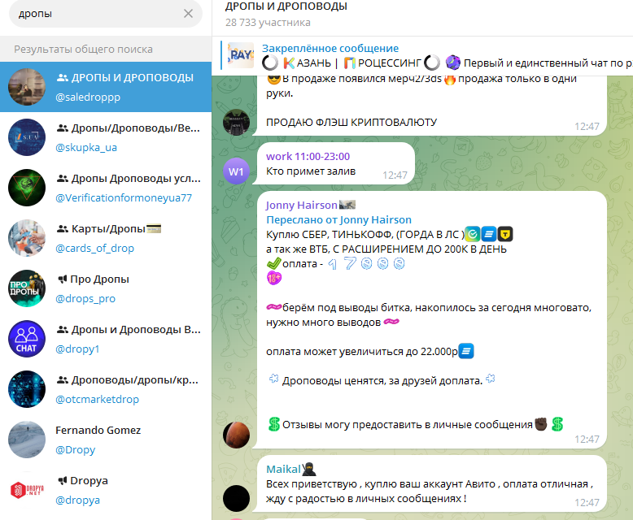
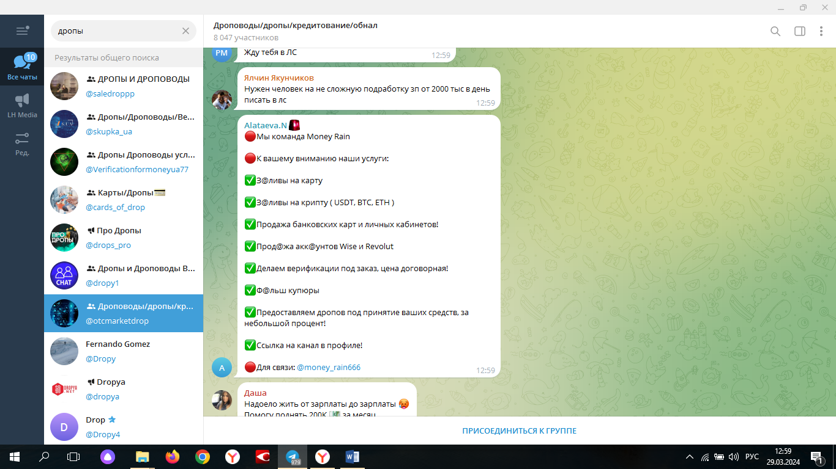
КАК НАХОДЯТ «ДРОПА»

Slide 8
Последствия от «быстрого заработка»
1.
2.
3.
Для жизни и здоровья
Гражданско-правовые
Уголовно-правовые
Ст. 1102 Гражданского кодекса РФ «Обязанность возвратить неосновательное обогащение»
(в судебном порядке может быть взыскана вся сумма похищенных у потерпевших денежных средств и зачисленных на счет дропа, даже если на тот момент его карта была передана другим лицам или утеряна)
Ст. 187 Уголовного кодекса РФ «Неправомерный оборот средств платежей» (лишение свободы на срок до 7 лет)
Ст. 159 Уголовного кодекса РФ «Мошенничество»
(признание соучастником в мошенничестве – лишение свободы на срок до 10 лет)
При блокировке денежных средств на счете дропа, «реальные владельцы» денег будут пытаться вернуть их любым способом (в т.ч. криминальным)
Помимо ответственности перед законом, будут и другие последствия:
Внесение информации о вас в базы данных банков и правоохранительных органов
Проблемы дальнейшего трудоустройства и получения любых банковских услуг
Испорченная на всю жизнь репутация

Slide 9
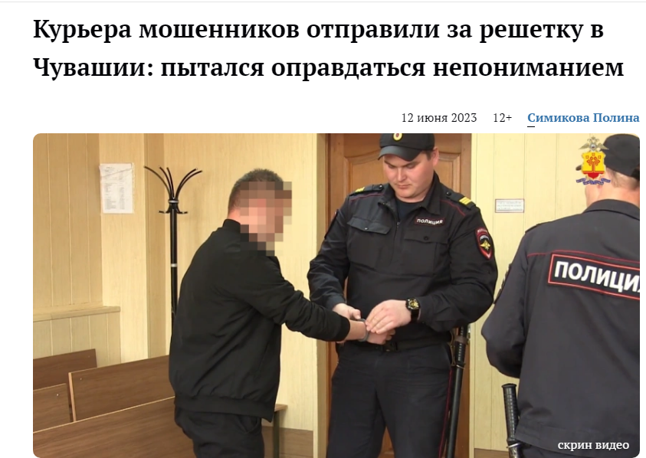
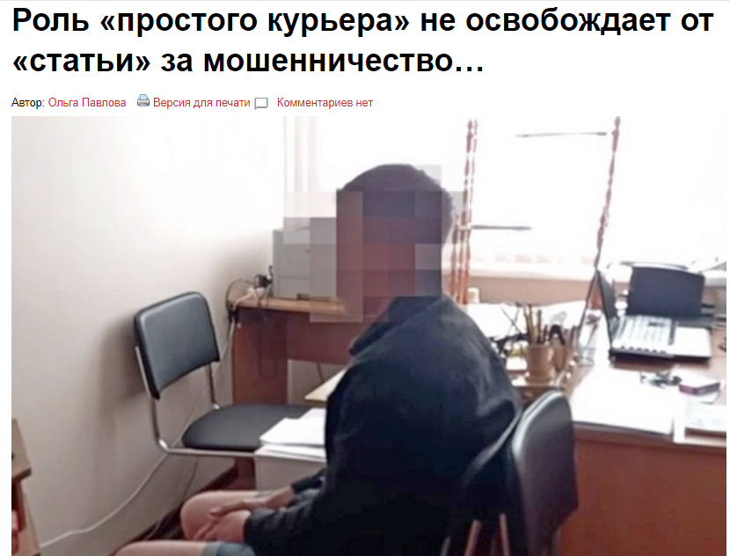
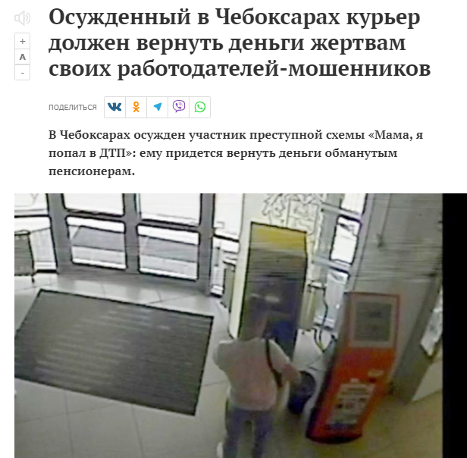
УЧАСТНИК «СХЕМЫ» ОТВЕЧАЕТ ЗА ВСЁ

Slide 10
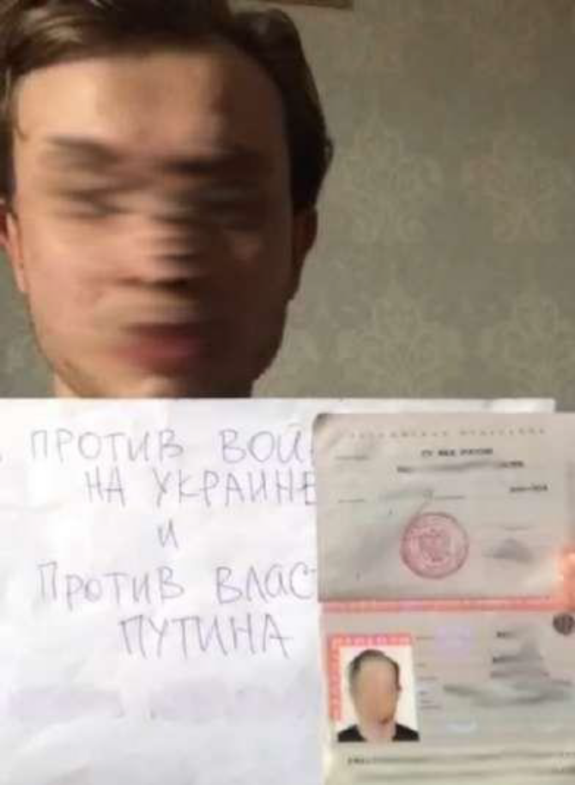
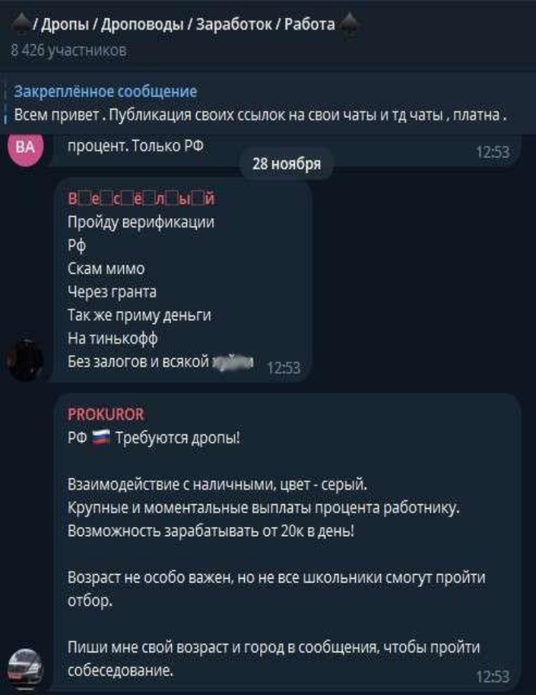
Еще одна опасность быть дропом
Использование элементов шантажа и подстраховки при наборе дропов (требуют у соискателя фото паспорта в развернутом виде и лист бумаги с политическими лозунгами либо видеоролик, на котором будущий дроп не только представляется, но и выкрикивает политические или даже экстремистские лозунги)
Пример скриншота из видео, публикуемого в телеграмм-канале
Пример объявления о найме дропов в телеграм-канале

Slide 11
Признаки «ловушек» для вовлечения в дропы:
1.
Если вас уверяют, что можно заработать большие деньги, прилагая минимум усилий
2.
Если для получения «работы» вам нужно предоставить (передать или продать) свою банковскую карту или оформленную на вас сим-карту
3.
Если для заработка вам нужно предоставить принять на свою карту и обналичить денежный перевод или отправить полученный денежный перевод еще куда-либо
Если у компании нет сайта или на официальном сайте компании, которая, якобы, предлагает вам работу, нет ни слова о вакансиях и о работе, включающей перевод денег (и об этом даже не слышали в отделе кадров компании)
4.
5.
Если супервыгодное предложение о «работе» поступило через социальные сети, мессенджеры или электронную почту, а отправитель вам незнаком

Slide 12
Подумаем о будущем
Даже самое маленькое необдуманное действие может поломать Вам не только карьеру, но и судьбу, а также создать массу проблем Вашим близким, как в текущем моменте, так и в будущем:
уголовная ответственность и судимость, взыскание имущества,
моральные проблемы для родителей и родных,
осуждение окружающих,
проблемы дальнейшего трудоустройства,
сложности при попытке получения услуг банков,
невозможность трудоустройства родных (братьев, сестер, детей, в т.ч. будущих) на престижную работу, даже в далекой перспективе) !!!
Берегите себя и своих близких!

